Slide 1

Lënda: Big Data
XML & Vizualizimi i të dhënave
Punuan:
Endrit Kastrati
Erza Gashi
Jon Kuçi
Kaltrina Krasniqi
Mirgeta Gashi
Prof. Dr. Vigan Raça
Msc. Ass. Rafet Duriqi
2025

Slide 2

Përmbajtja
XML
XQuery dhe XPath
Vizualizimi i të Dhënave
Perdorimi i PowerBi, Looker Studio
2025

Slide 3
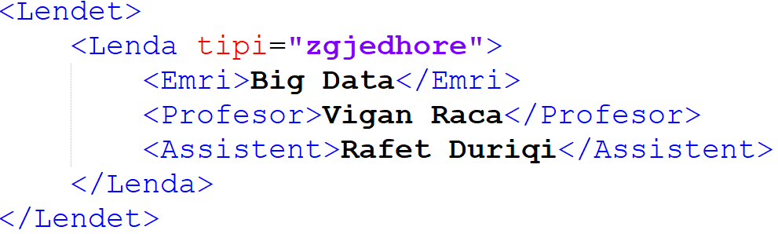
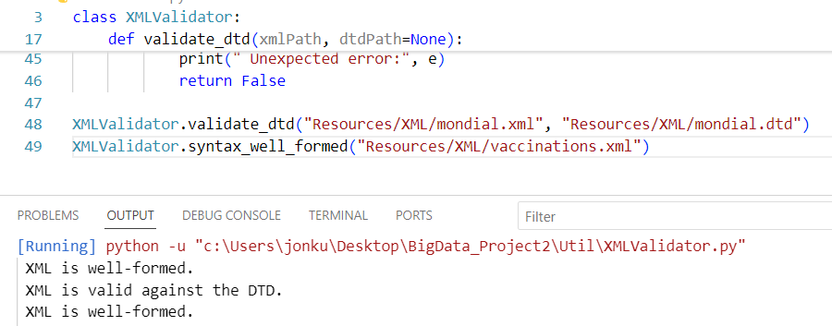
XML
XML - përshkruan se si te ruhen te dhënat, në mënyrë strukturuar.
DTD - Per validim
Validimi i një XML file
sh. Mondial.xml dhe Mondial.dtd
Me anë të python..
Github Code
2025

Slide 4
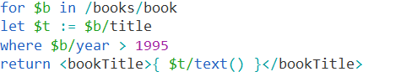

XML - XQuery dhe XPath
XQuery - filtron, rreshton, kombinon apo transformon rreshtat e XML.
mbeshtet variable, kushtezime
transformime dhe mundesi pafund per XML
Ekzekutohet me ngadale
XPath - filtron, navigon rreshtat e XML
E thjeshte dhe e shpejte
E shume perhapur ne bibloteka
2025

Slide 5
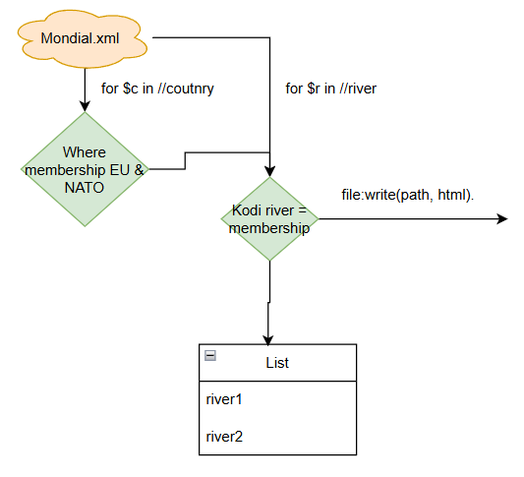
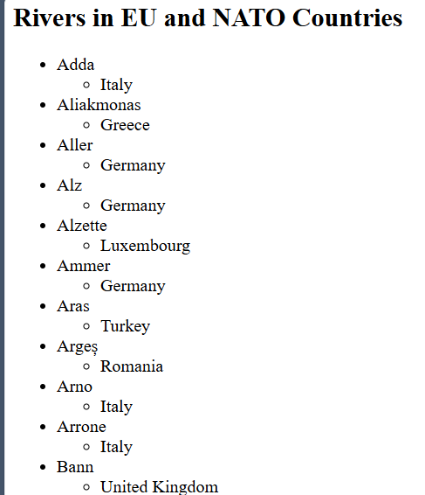
XML - XQuery 1 mondial
Qëllimi: Gjetja e lumenjeve që kalojnë në shtetet te cilat janë anëtare te NATO dhe EU.
Hyrja: Mondial.xml
Rezultati:
2025
Sfidë: Jo konsistencë mes XML file te Mondial dhe Mondial.sql

Slide 6
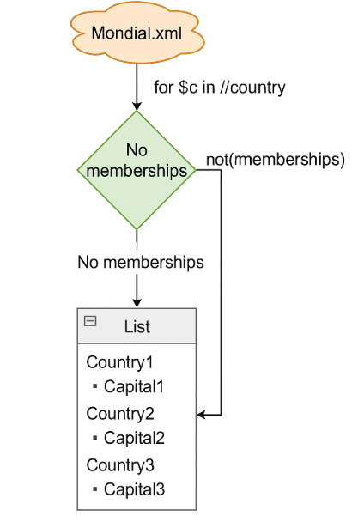
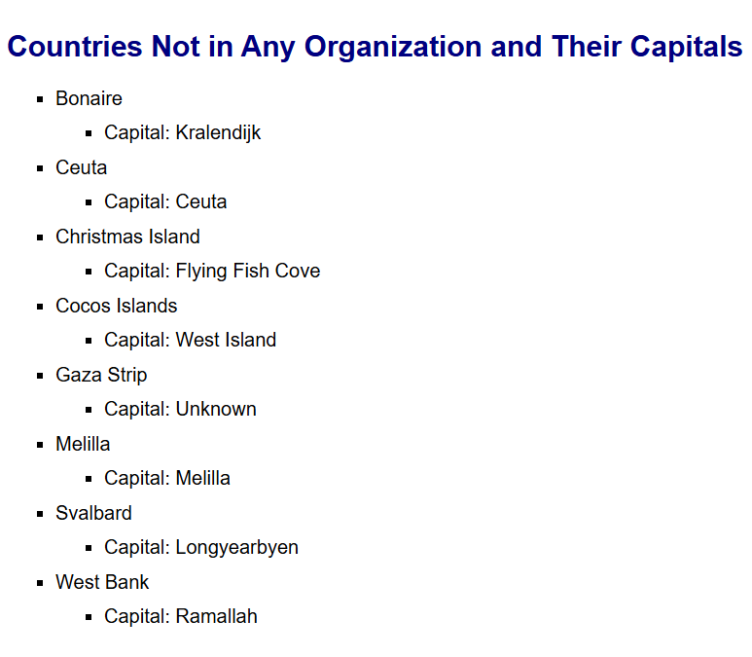
XML - XQuery 2 mondial
Qellimi: Gjetja e kryeqyteteve te shteteve qe nuk jane antare te asnje organizate boterore.
Hyrja: Mondial.xml
Rezultati:
2025

Slide 7
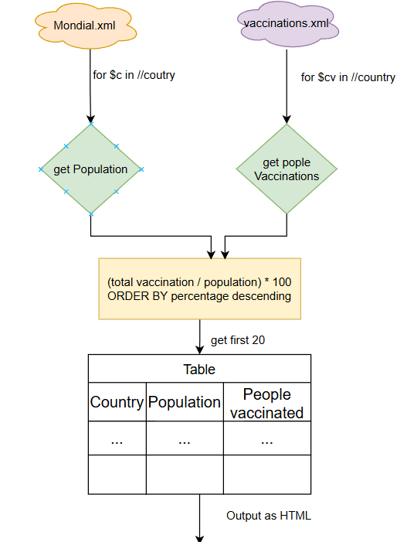
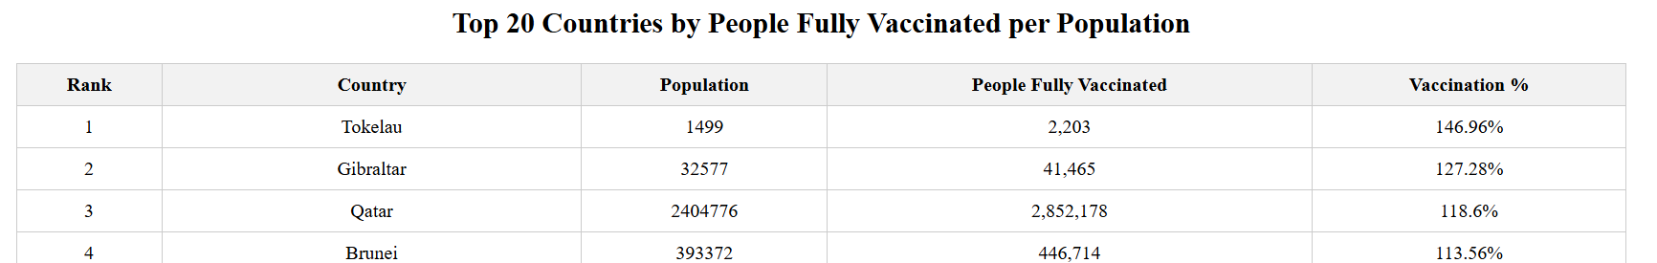
XML - XQuery - Shtesë
Qëllimi: Gjetja e e top 20 shteteve me te vakcinuara nga COVID 19. Popullata dhe shtete merren nga mondial, kurse numri i vakcinimeve eshte marre nga vaccinations.xml.
Dataset i Vaccinations u gjet si Json. Eshtë konvertuar në XML me python.
Python Converter Github
Hyrja: Mondial.xml dhe Vaccinations.xml
Rezultati:
2025

Slide 8
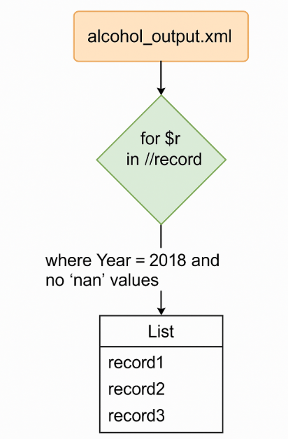
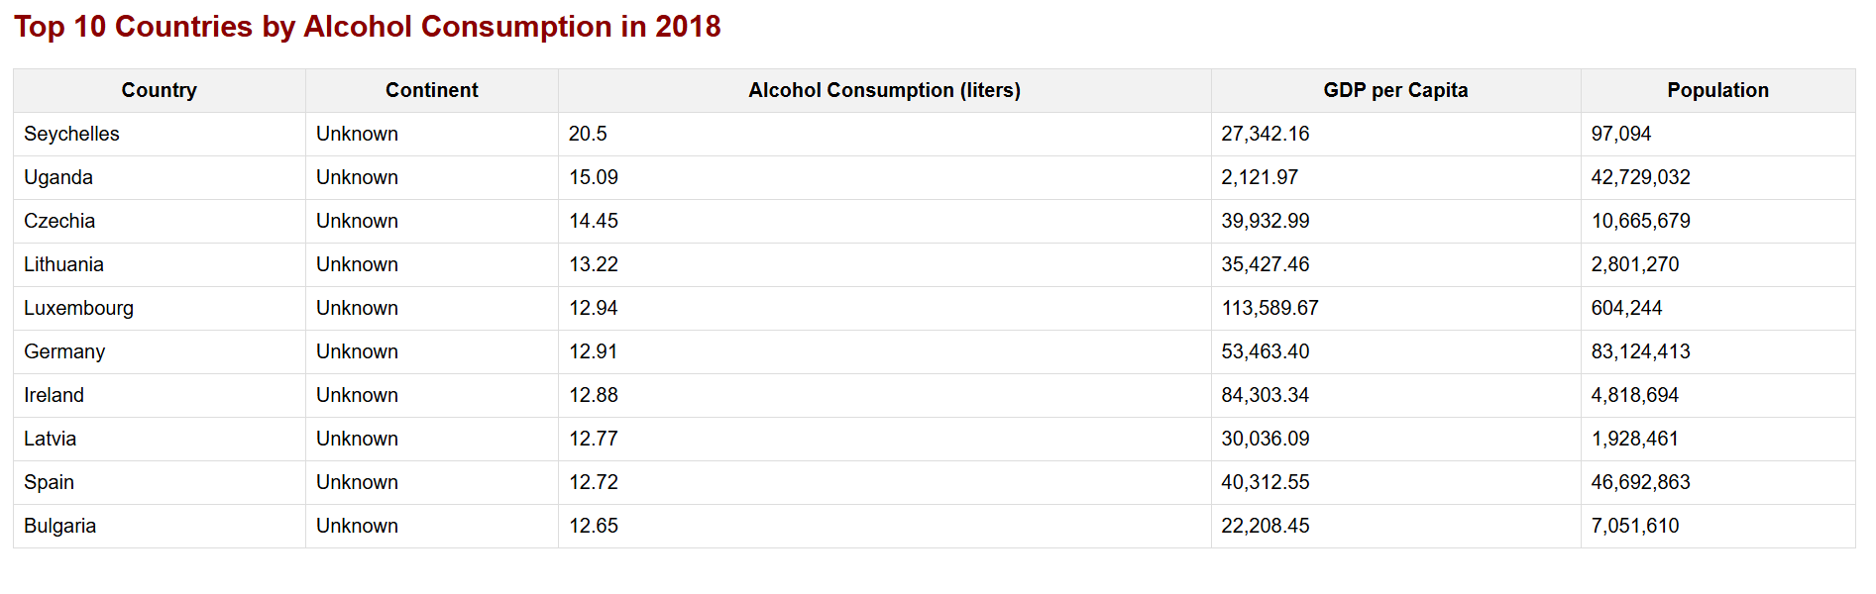
XML - XQuery - Shtesë
Qëllimi: Gjetja e top 10 shteteve me konsumin më të lartë të alkoolit përgjatë vitit 2018.
Output-i krijohet si një dokument HTML me tabelë të stiluar.
Dataset-in e Alcohol Consumption e gjetëm si CSV file. Eshtë konvertuar në XML me një skriptë në python.
Convert CSVtoXML
order by desc filter Top 10
Rezultati:
2025

Slide 9
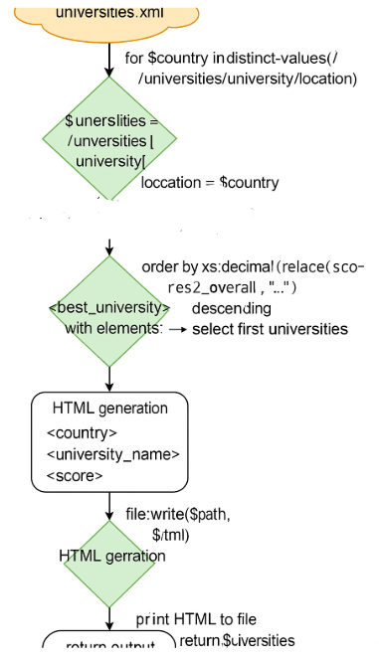
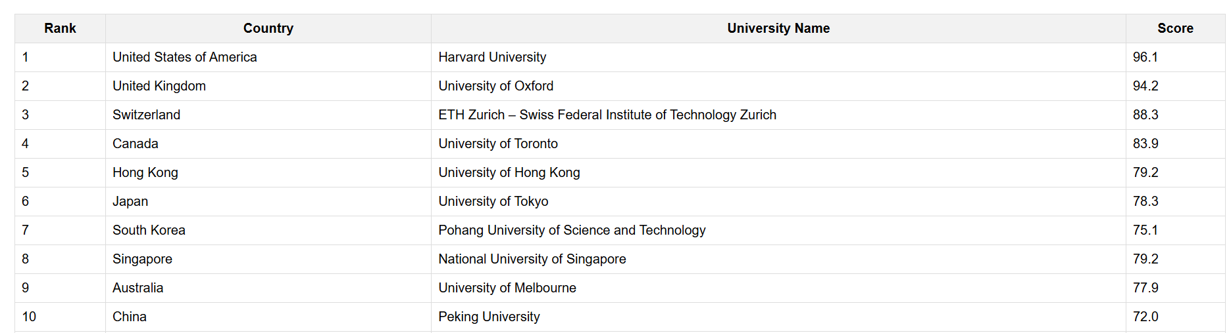
XML - XQuery - Shtesë
Qëllimi: Identifikimin dhe paraqitjen e universitetit më të mirë për secilin vend në formë të tabelës
Output-i krijohet si një dokument HTML me tabelë të stiluar, duke paraqitur vendin , emrin e universitetit dhe total score në bazë të cilës janë krahasuar
Dataset-in e University Ranking e gjetëm si CSV file. Eshtë konvertuar në XML me një skriptë në python.
Convert CSVtoXML
Rezultati:
2025

Slide 10
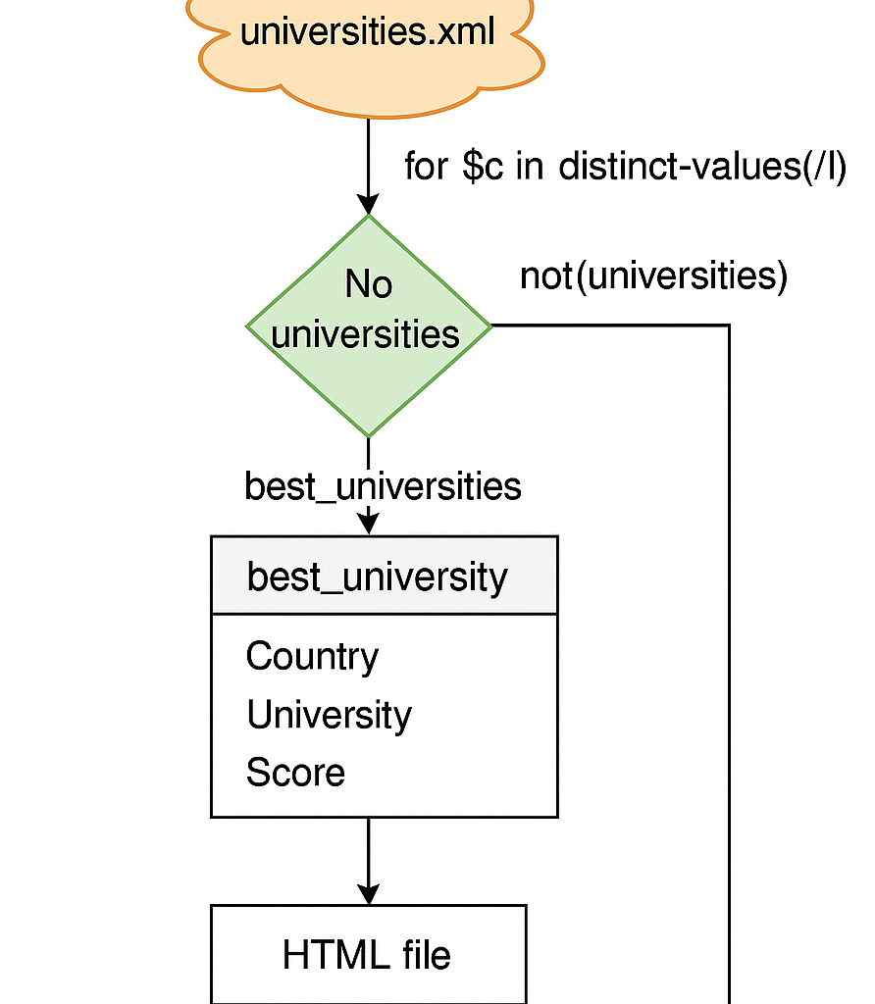
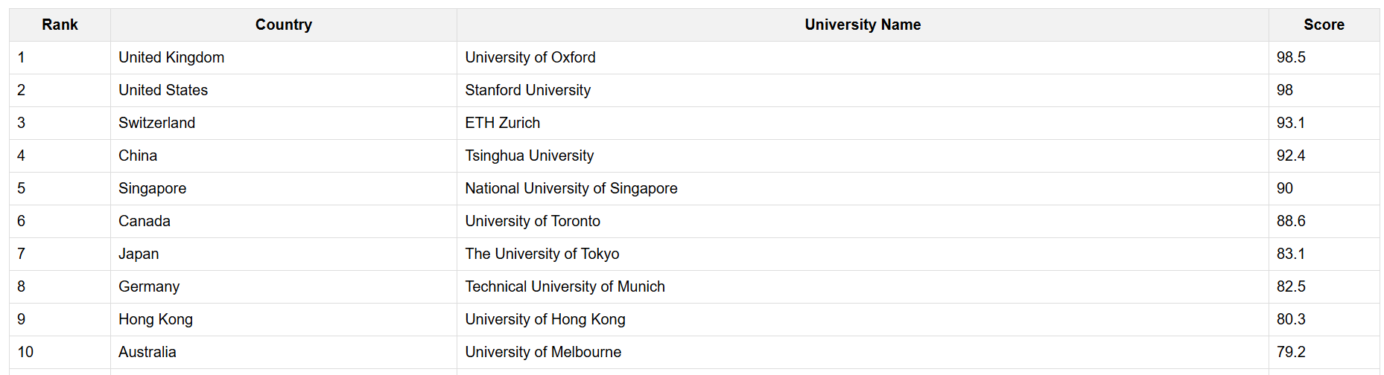
XML - XQuery - Shtesë
Qëllimi: Identifikimin dhe paraqitjen e universitetit më të mirë për secilin vend ne vitin 2024 me qëllim që të krahasonhen me ato të vitit 2011-2016
Output-i krijohet si një dokument HTML me tabelë të stiluar. Nëse i krahasojm me rezultatet të viteve 2011-2016 kemi:
Harvard ka qenë në krye ndër vite, por në 2024 është zëvendësuar nga Stanford.
Oxford ka kaluar nga vendi i 2-të në vendin e 1-rë me një rritje në pikë.
ETH Zurich mbetet në të njëjtin pozicion (#3) por ka përmirësuar rezultatin.
National University of Singapore ka pasur rritje në renditje dhe pikë
Rezultati:
2025

Slide 11
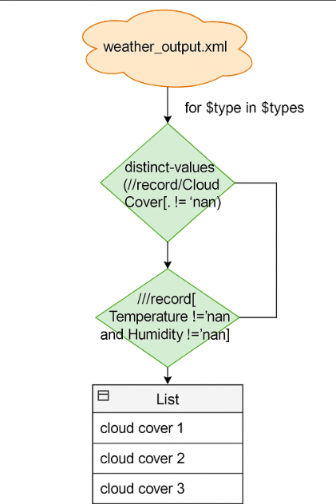
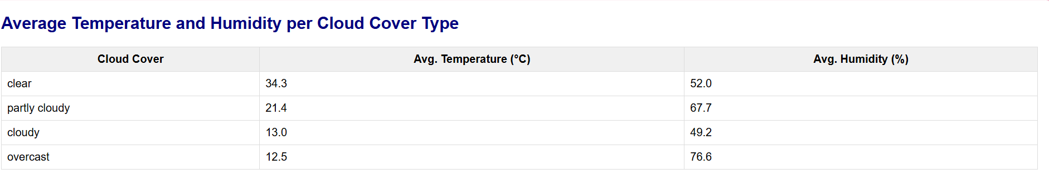
XML - XQuery - Shtesë
Qëllimi: Analiza e Mesatares së Temperaturës dhe Lagështisë sipas Llojit të Vranësirës.
Ky XQuery ka për qëllim të analizojë ndikimin e llojit të vranësirës në dy indikatorë meteorologjikë shumë të rëndësishëm:
Temperatura mesatare (°C)
Lagështia mesatare (%)
Dataset-i është gjetur si CSV file. Eshtë konvertuar në XML me një skriptë në python.
Convert CSVtoXML
Rezultati:
2025

Slide 12
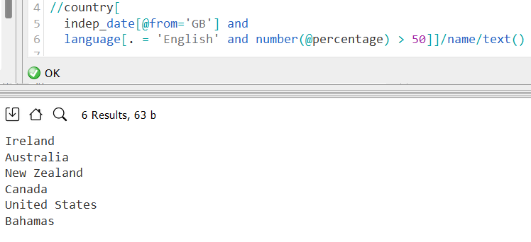
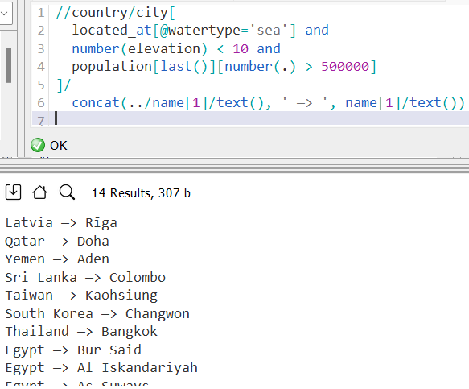
XML - XPath 1 dhe 2
Qellimi: Gjendja e shteteve te pavarsuara qe kane qene me te prekura nga sundimi i Britanise se madhe "Great Britain" duke filtruar ne gjuhen folese 'English' mbi 50%.
Qellimi: Gjenja e qyteteve me te rrezikuara nga permbytjet duke filtruar sipas qyteteve qe kane dalse ne det, kane lartesi mbidetare me te ulet se 10 metra dhe kane popullsi mbi 500 mije banore. Kthehet rezultati sipas pattern "qyteti -> shteti".
2025

Slide 13

Vizualizimi i të Dhënave
Vizualizimi i të dhënave ndihmon në kuptimin e shpejtë dhe intuitiv të trendeve, lidhjeve dhe anomalive në dataset.
Power BI → Jo falas, por ofron analiza të avancuara, filtra dinamikë dhe vizualizime të detajuara. → Ka një learning curve më të lartë, por është shumë i fuqishëm për analiza profesionale.
Looker Studio → Falas dhe shumë i lehtë për t’u përdorur. → Ideale për raporte të thjeshta, shpërndarje online, dhe vizualizime të shpejta. → E përshtatshme për përdorues pa shumë eksperiencë teknike.

Slide 14
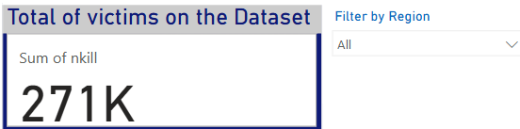
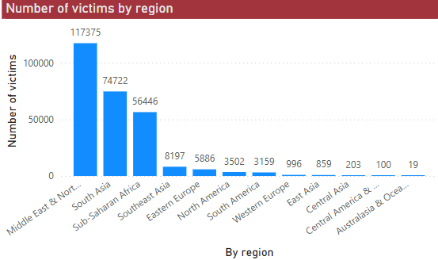
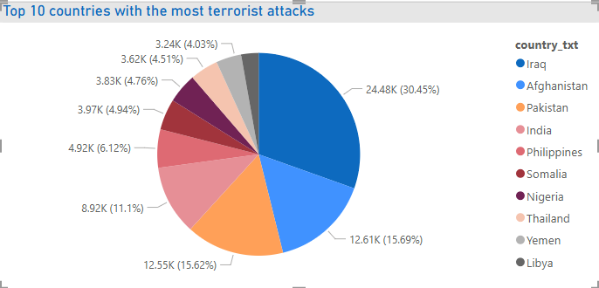
Vizualizimi - Dataset i Terrorizmit Global [Power Bi]
Përshkrimi: Ky dashboard vizualizon të dhëna nga Global Terrorism Dataset për periudhën pas vitit 2000, duke analizuar ndikimin e sulmeve terroriste në nivel global.
Key insights: Iraku, Afganistani dhe Pakistani përbëjnë mbi 50% të sulmeve të regjistruara në top 10-she.Rajoni i Lindjes së Mesme dhe Azisë Jugore ka numrin më të lartë të viktimave.
2025

Slide 15
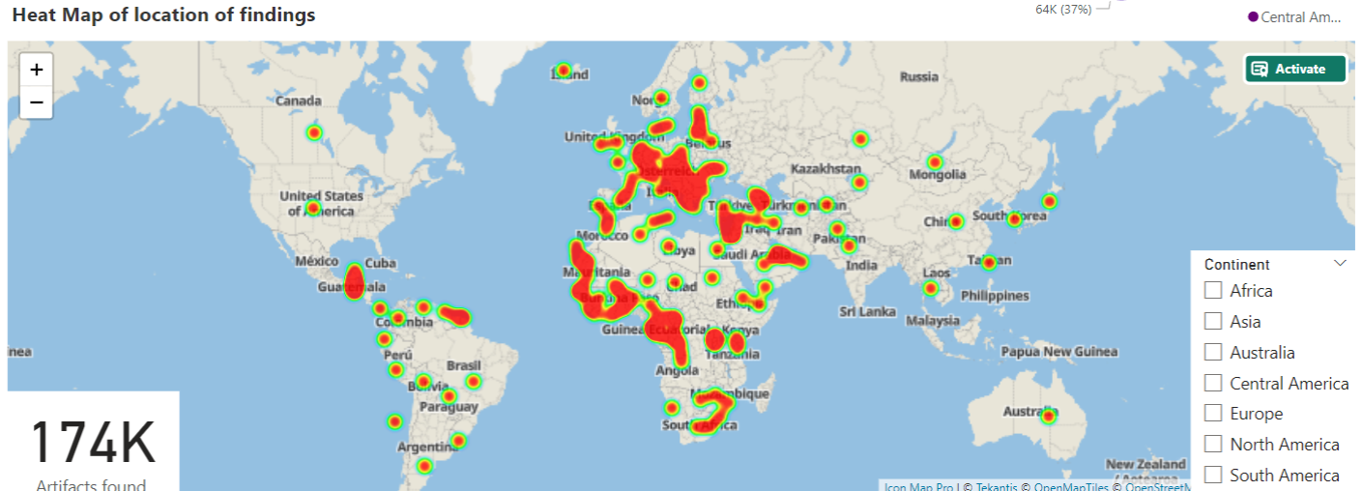
Vizualizimi - Dataset i Gjendjeve Arkeologjike [Power Bi]
Përshkrimi: Pikat e nxehta në hartë përfaqësojnë vendndodhjet e gjetjeve arkeologjike të hershme të njerëzimit, të datuara me metoda radiometrike.
Key Insights:
Civilizimet e hershme duken në ekuador shkaki klimës.
Shumica e gjetjeve arkeologjike janë të përqendruara në Afrikë, duke mbështetur teorinë e origjinës së njerëzimit në këtë kontinent

Slide 16
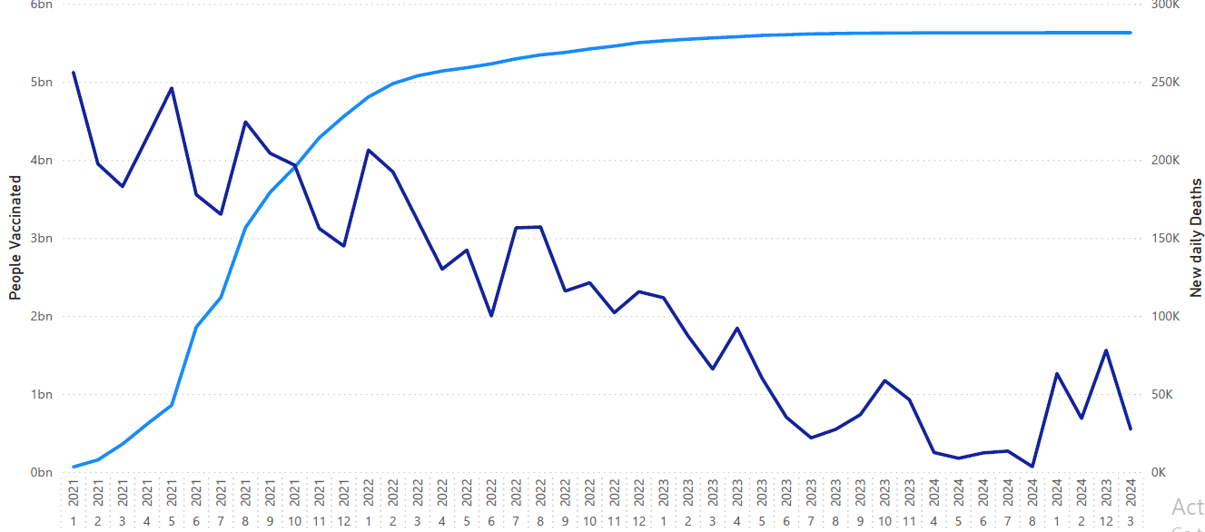
Vizualizimi - Dataset i Covid 19 Vakcinimeve dhe Vdekjeve [Power Bi]
Nga dy databaza të ndryshme: COVID Vaccination dhe COVID Deaths.
Krijuar view me keto kolona: month, year, new deaths, people vaccinated
Përshkrimi: Gjendja e marrëdhënies dhe vlerësimi i efektit të vaksinave në vdekjet mujore.
Key insights: Me rritjen e numrit të personave të vaksinuar, është vërejtur një ulje e numrit të vdekjeve mujore. Kjo sugjeron se arritja e një mbulimi të lartë me vaksina ka qenë thelbësore për uljen globale të vdekshmërisë nga COVID-19.
2025

Slide 17
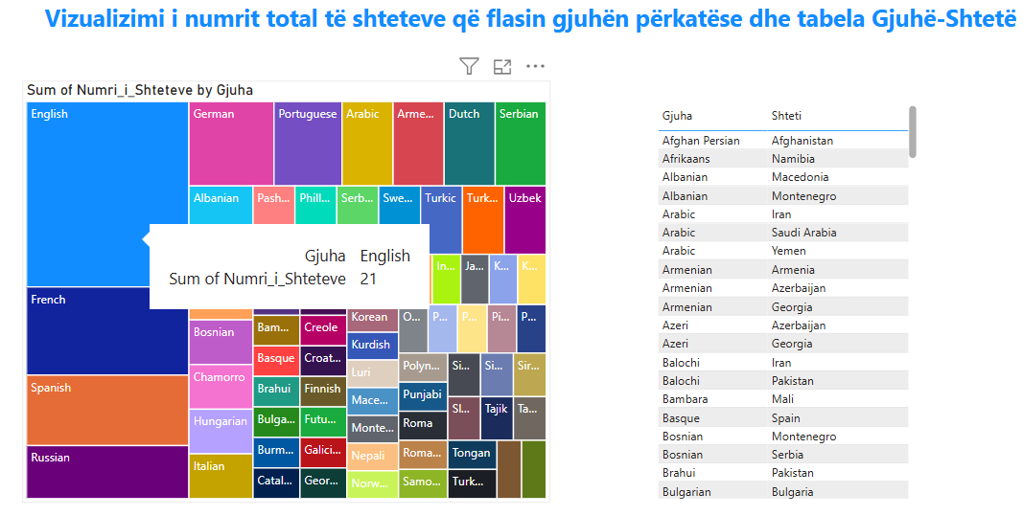
Vizualizimi - Dataset i Gjuhesise se Shteteve [Power Bi]
Nga Mondial Databaza.
Përshkrimi: Vizualizimi i numrit total të shteteve që flasin gjuhën përkatëse dhe tabela Gjuhë-Shtetë.
Key insights: Shihet qe dukshem gjuha Angleze,Spanjolle dhe Frenge dominojn ne kete fushe si shkak i kolonizimit ne te kaluaren.
2025

Slide 18
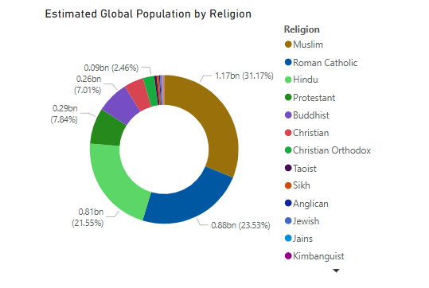
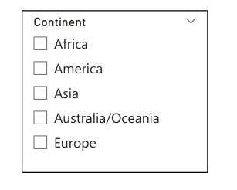
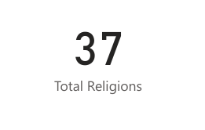
Vizualizimi - Dataset Mondial [Power Bi]
Përshkrimi: Në këtë vizualizim është përdorur dataset-i Mondial, e cila përmban informacione të detajuara mbi vendet e botës, përfshirë popullsinë, ekonominë, religjionet, qytetet dhe gjeografinë fizike.
Key Insights:
Feja me më shumë ndjekës në nivel global është Islami, e ndjekur nga Katolicizmi Romak dhe Hinduizmi. Katolicizmi dhe Islami janë të pranishëm në mbi 100 shtete secili, duke dëshmuar një dominim të gjerë global.
2025

Slide 19
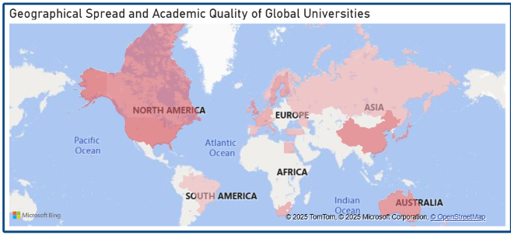
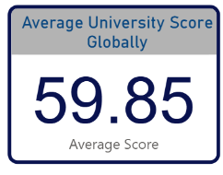
Vizualizimi - Dataset i World University Rankings [Power Bi]
Përshkrim:
Grafiku tregon cilësinë akademike të universiteteve në botë nga 2011 deri në 2016, me ngjyrë më të errët për vendet me cilësi më të lartë.
Key insights:
Universitetet në Amerikën e Veriut dhe Evropë kanë nivelin më të lartë akademik gjatë periudhës 2011–2016, me ngjyrë më të errët që tregon këtë trend.
Rajonet si Azia dhe Australia po përmirësojnë gradualisht cilësinë e tyre akademike, ndërsa Afrika dhe pjesa më e madhe e Amerikës së Jugut kanë nivele më të ulëta akademike.
2025

Slide 20
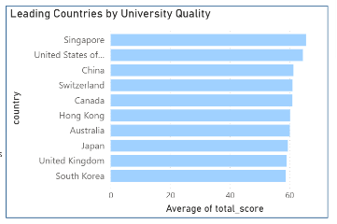
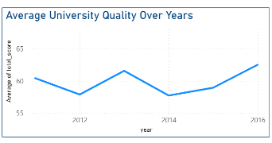
Vizualizimi - Dataset i World University Rankings [Power Bi]
Përshkrim:
Grafiku i parë paraqet shtetet kryesore me cilësinë më të lartë të universiteteve
Grafiku i dytë tregon evolucionin e mesatares së cilësisë universitare globale gjatë viteve 2011 deri 2016,
Key Insights:
Top vendet në cilësinë e universiteteve si Singapori, SHBA dhe Kina përfaqësojnë rajonet me zhvillim të fuqishëm akademik dhe teknologjik.Vlerat janë të ngushta rreth mesatares 60, që tregon konkurrencë të fortë në cilësinë universitare.
Cilësia ka luhatje vjetore, por rritet nga rreth 58 në vitin 2011 në mbi 62 në vitin 2016. Kjo tregon përmirësim të vazhdueshëm të standardeve akademike globalisht.
2025

Slide 21
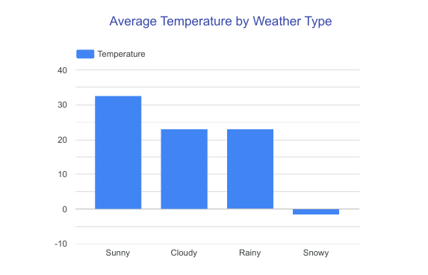
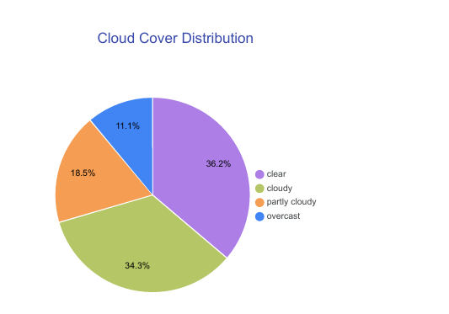
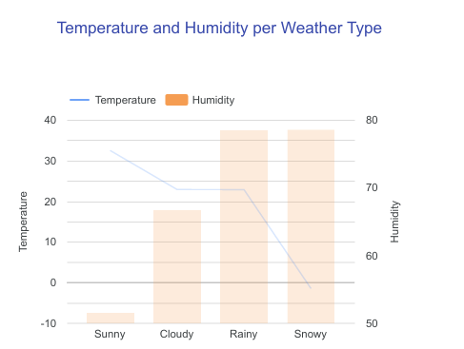
Vizualizimi - Dataset për klasifikimin e motit [Looker Studio]
Përshkrimi: Në këtë vizualizim është përdorur një dataset i cili trajton klasifikimin e motit sipas tipareve klimatike si temperatura, lagështia dhe mbulimi me re.
Key Insights:
Motet me diell kanë temperaturat më të larta mesatare (32.43°C), ndërsa motet me borë kanë temperaturat më të ulëta, duke rënë edhe nën 0°C. Lagështia është më e lartë gjatë motit me shi dhe borë, duke treguar një lidhje të kundërt me temperaturën.
2025

Slide 22
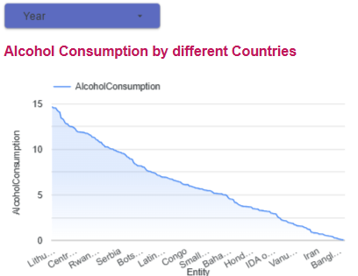
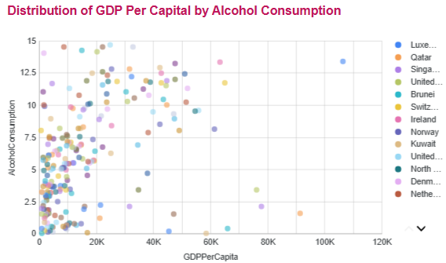
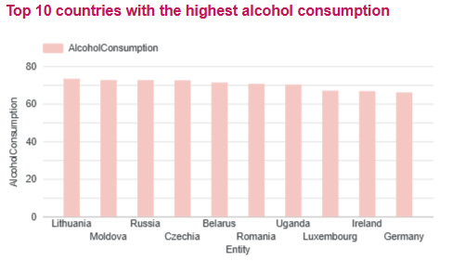
Vizualizimi - Dataset i Konsumit të Alkoolit në nivel global [Looker Studio]
Përshkrimi: Në këtë vizualizim është përdorur një dataset që kombinon konsumin e alkoolit për banorë.
Key insights: Vendet me GDP të lartë nuk kanë domosdoshmërisht konsum më të lartë alkooli.
Lituania, Moldavia dhe Rusia kanë nivelin më të lartë të konsumit.
2025

Slide 23
Faleminderit për Vëmendjen!
2025

